Slide 1

Шануймо наших захисників
Шануймо наших захисників

Slide 2

Це не єдиний день у році, коли ми згадуємо, віддаємо шану, розповідаємо про тих, хто віддав життя, щоб відстояти Україну, її державність, незалежність і соборність. Але це особливий день, нагода для всіх у суспільстві разом зосередитися на пам’яті, шані і вдячності.

Slide 3
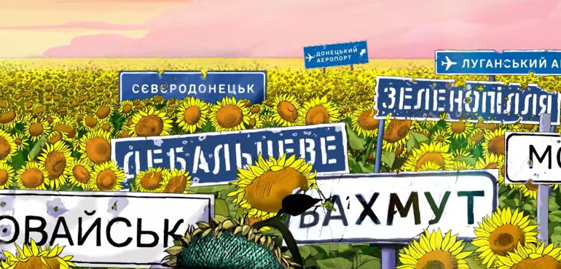
Цей День пам’яті держава започаткувала в 2019 році. Саме 29 серпня, бо з цією датою пов’язаний один із найтрагічніших епізодів російсько-української війни до повномасштабного вторгнення – вихід українських воїнів з оточення під Іловайськом у 2014 році.

Slide 4

Ті трагічні події російсько-української війни розгорталися на сході України, саме на полях соняхів, які вже поспіли. І саме під цими соняхами, сотні захисників України в боротьбі з ворогом поклали своє життя на вівтар свободи та незалежності нашої країни. Саме тому символом Дня пам’яті захисників України, які загинули в боротьбі за незалежність, суверенітет і територіальну цілісність України, став сонях.

Slide 5
Повномасштабне вторгнення Росії 24 лютого 2022-го відкрило нову сторінку героїзму, стійкості та, на жаль, втрат.
Надзвичайно важливо згадувати та гідно вшановувати подвиг захисників, які віддали найцінніше у боротьбі за незалежність, суверенітет і територіальну цілісність України – своє життя. Вони стояли насмерть за кожного з нас – за те, щоб майбутнє покоління мало гідне майбутнє у незалежній країні, а всі ми могли розвивати громадянське суспільство та робити Україну кращою. Ми схиляємо голови у вдячності перед тими, хто тримав небо над нашими містами, даючи нам можливість у цей час вчитися, працювати, розвивати соціальні ініціативи та відстоювали демократію й права людини тут, у тилу.

Slide 6
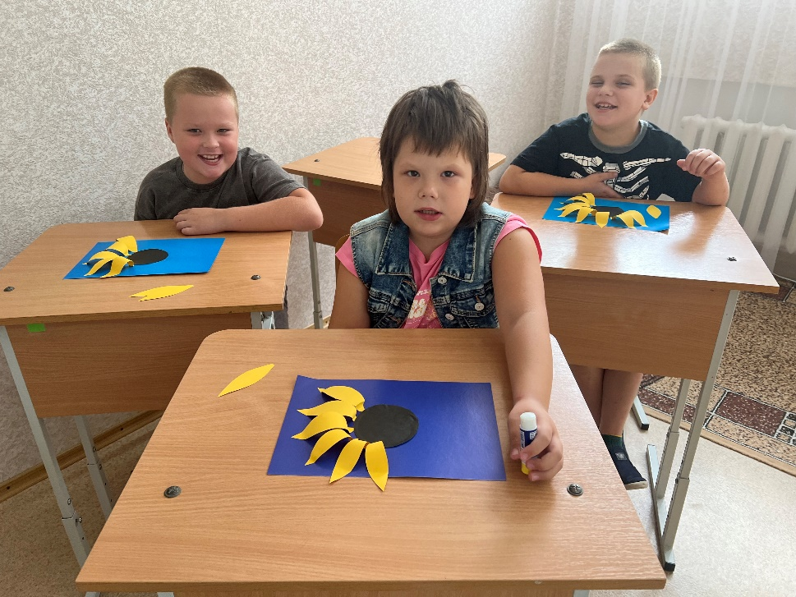
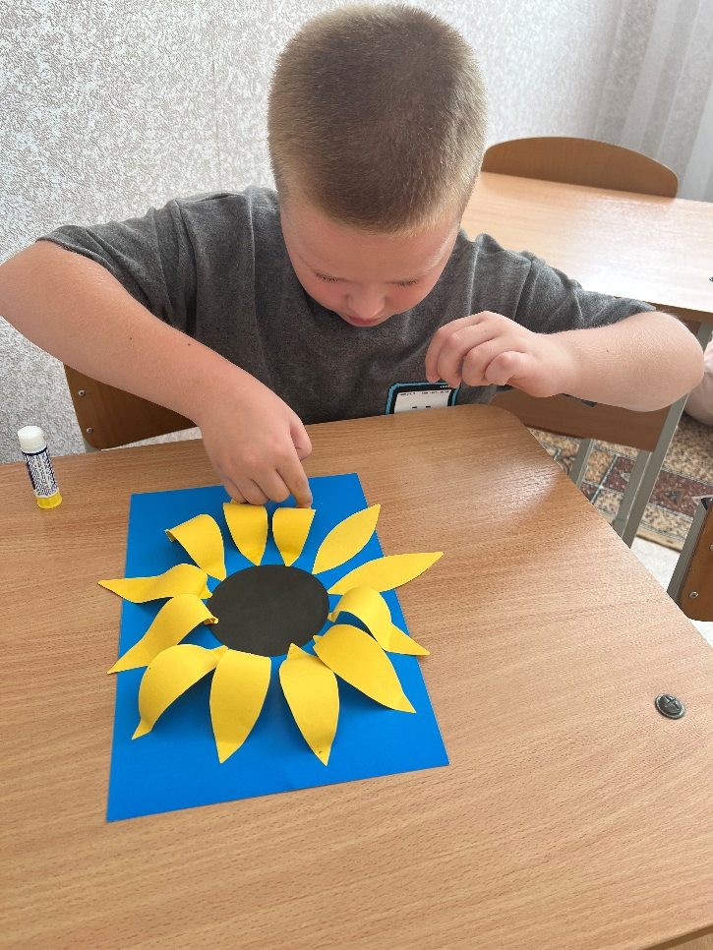
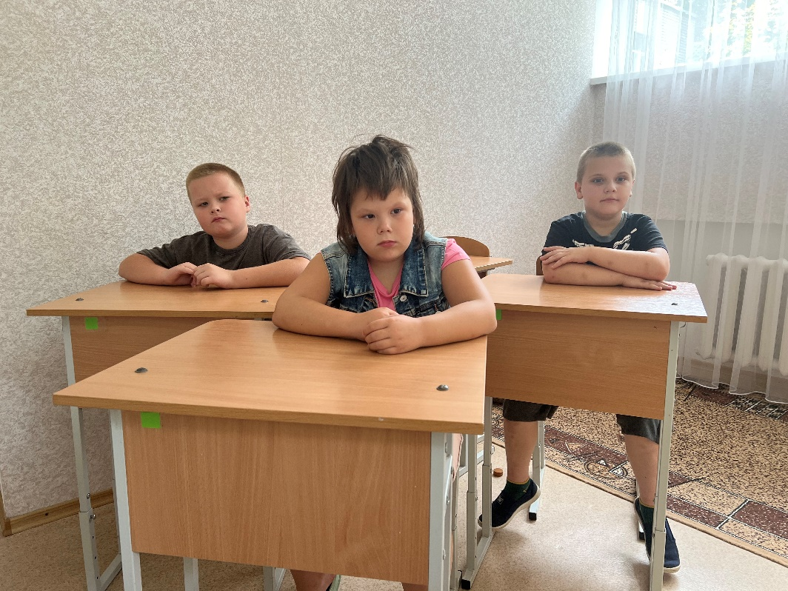

Slide 7
